Slide 1
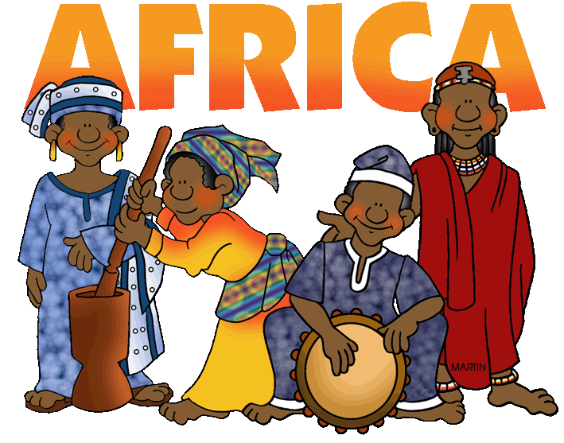

Slide 2
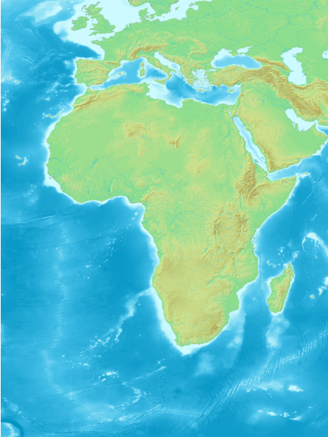
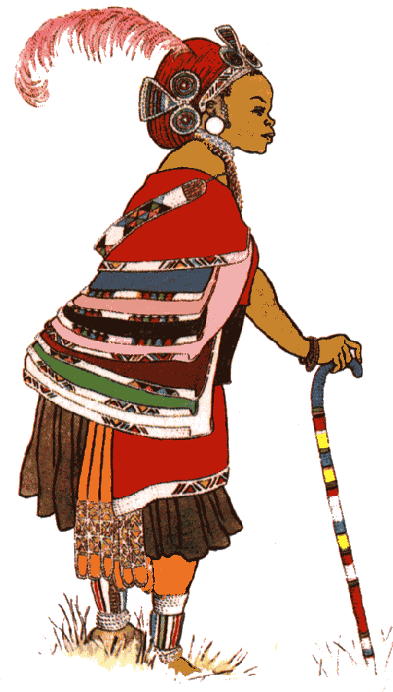
A continuación observarás los límites geográficos del continente africano
Continente Europeo
Mar Mediterráneo
Asia menor
Mar Rojo
Océano Atlántico
África
Océano Indico
Está dividida, casi en su mitad, por la línea del ecuador, por lo que no conoce los climas fríos, a excepción de las cumbres montañosas y las noches en el desierto. A uno y otro lado del ecuador, se suceden las selvas, los desiertos, las zonas de pluviosidad abundante y las zonas secas.

Slide 3
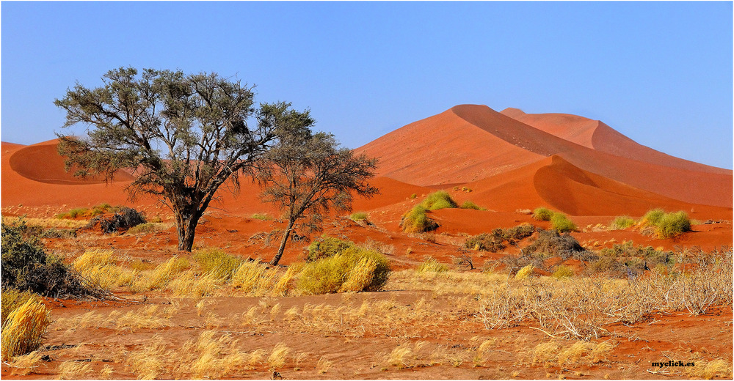
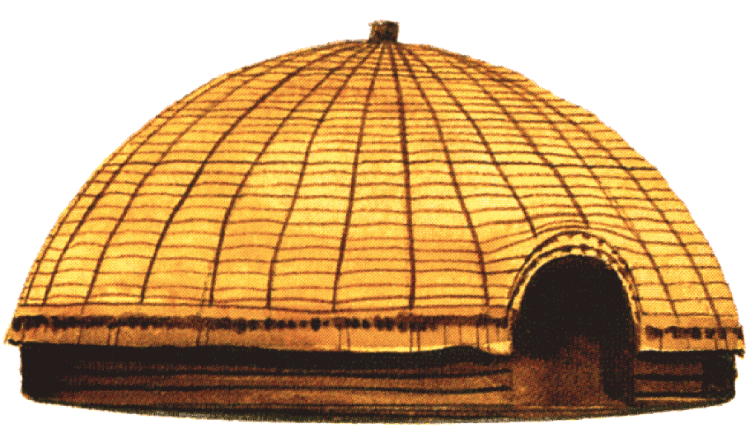
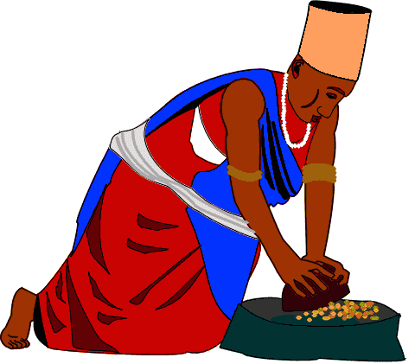
Generalidades de África
África es el tercer continente (después de Asia y América) del mundo por extensión territorial. Aunque posee una superficie total de 30.272.922 Km² , su población es de mil millones de habitantes.
El continente se organiza en 54 países

Slide 4
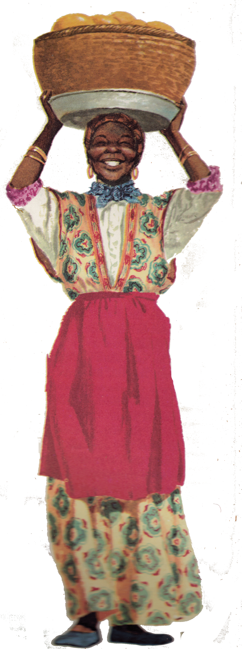
África es el continente con mayor índice de insolación anual, lo cual podría haber dado origen a su nombre (África, del latín ‘sin frío’).
Los suelos son excepcionalmente ricos en minerales y muy aptos para. Las principales áreas cultivadas se encuentran al lado de fuentes de agua
Tres franjas climáticas sucesivas se repiten al norte y al sur del ecuador, abarcando los climas mediterráneo, desértico, subtropical e intertropical lluvioso,
En su mayor parte África es una enorme y antigua plataforma continental maciza y compacta, elevada entre 600 y 800 msnm,

Slide 5
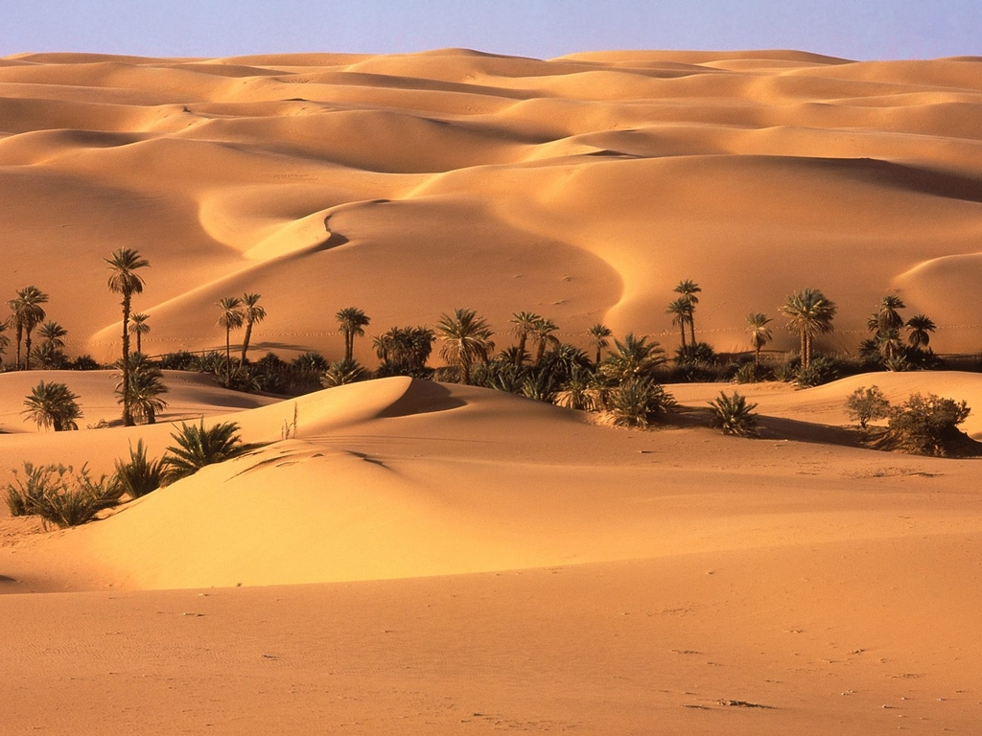
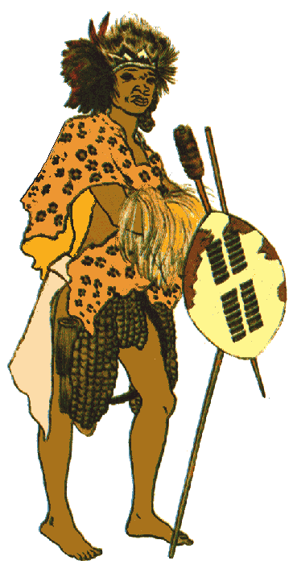
El desierto del Sahara o también conocido es el desierto cálido más grande del mundo, con unos 9.065.000 km² de superficie. Está localizado en el norte de África

Slide 6
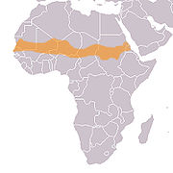
Sahel o mejor Sáhel:
Es una zona con clima semiárido, limita al norte con el Desierto del Sáhara
Tiene una extensión aproximada de 4 millones de km²

Slide 7
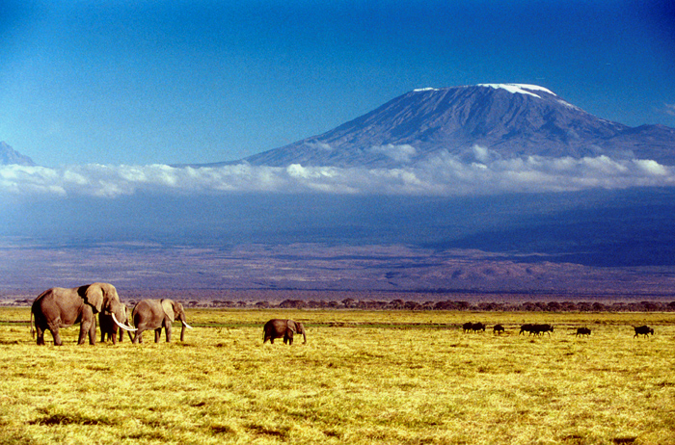
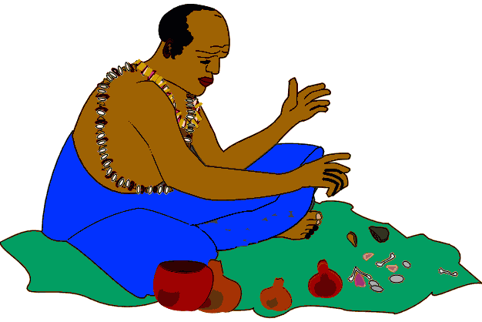
El Kilimanjaro es una montaña situada en el nordeste de Tanzania formada por tres volcanes inactivos: Es conocido por los famosos campos de hielo de su cumbre, que se están reduciendo de forma dramática desde principios del siglo XX y se estima que desaparecerán por completo entre 2020 y 2050.

Slide 8
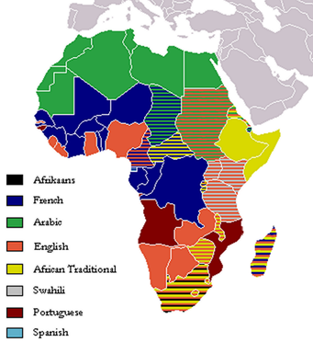
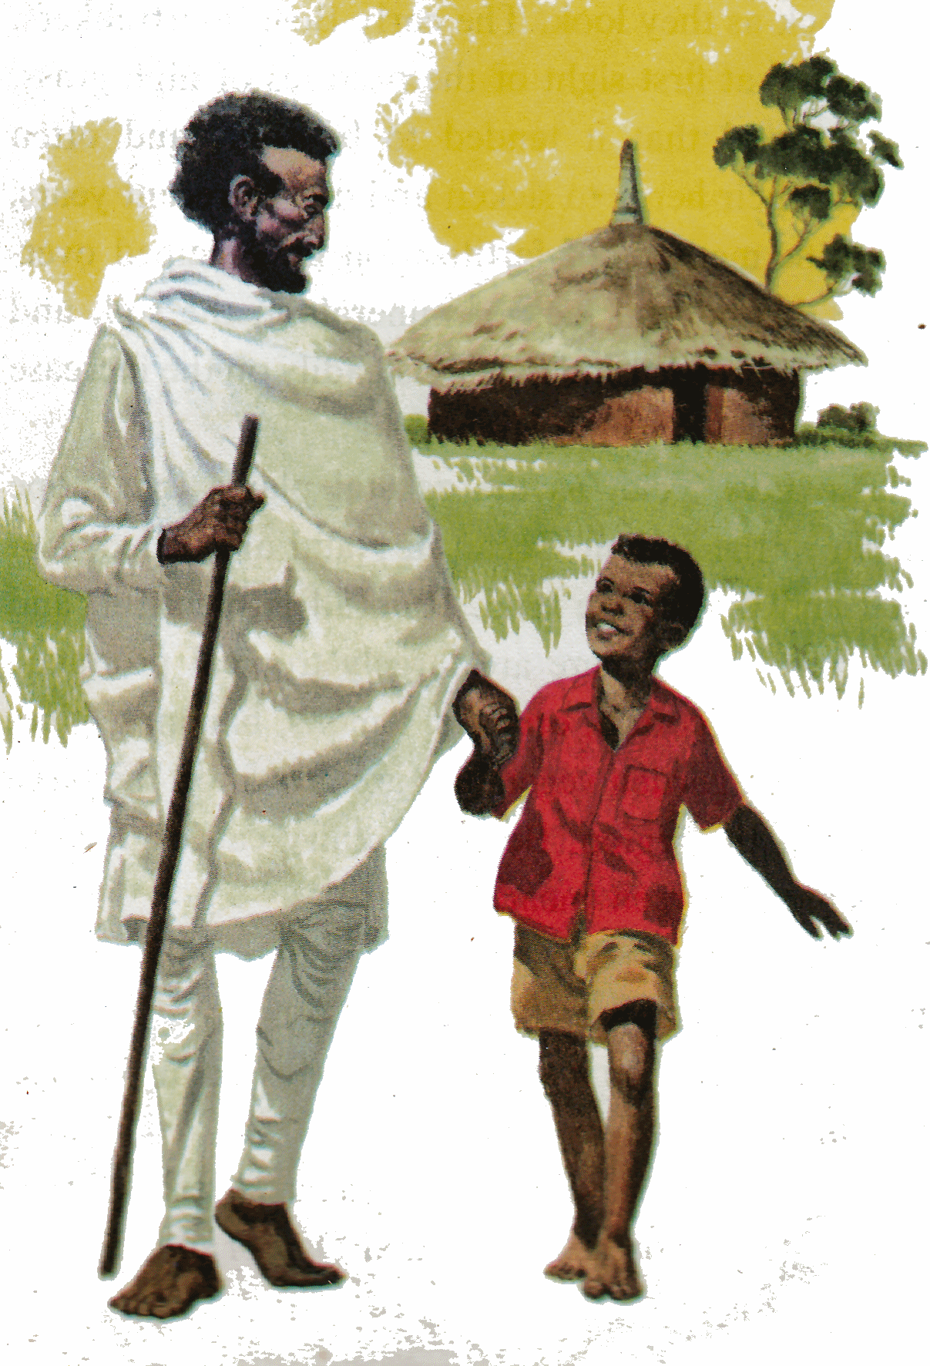
Estos son los idiomas que se hablan en el continente africano, sin contar las numerosas lenguas nativas

Slide 9
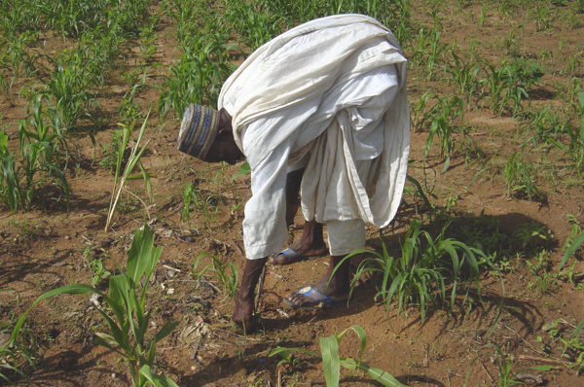
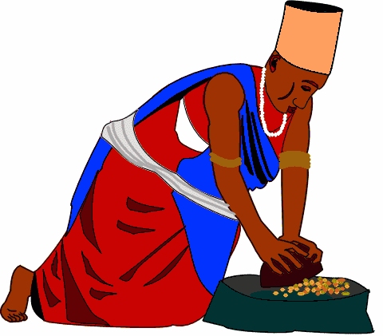
Los suelos son excepcionalmente ricos en minerales y muy aptos para pastos allí donde la mosca tsetsé no prolifera. Las principales áreas cultivadas se encuentran en las tierras altas orientales y la zona de los Grandes Lagos, algunos deltas y riberas e incluso en el Sahel.

Slide 10
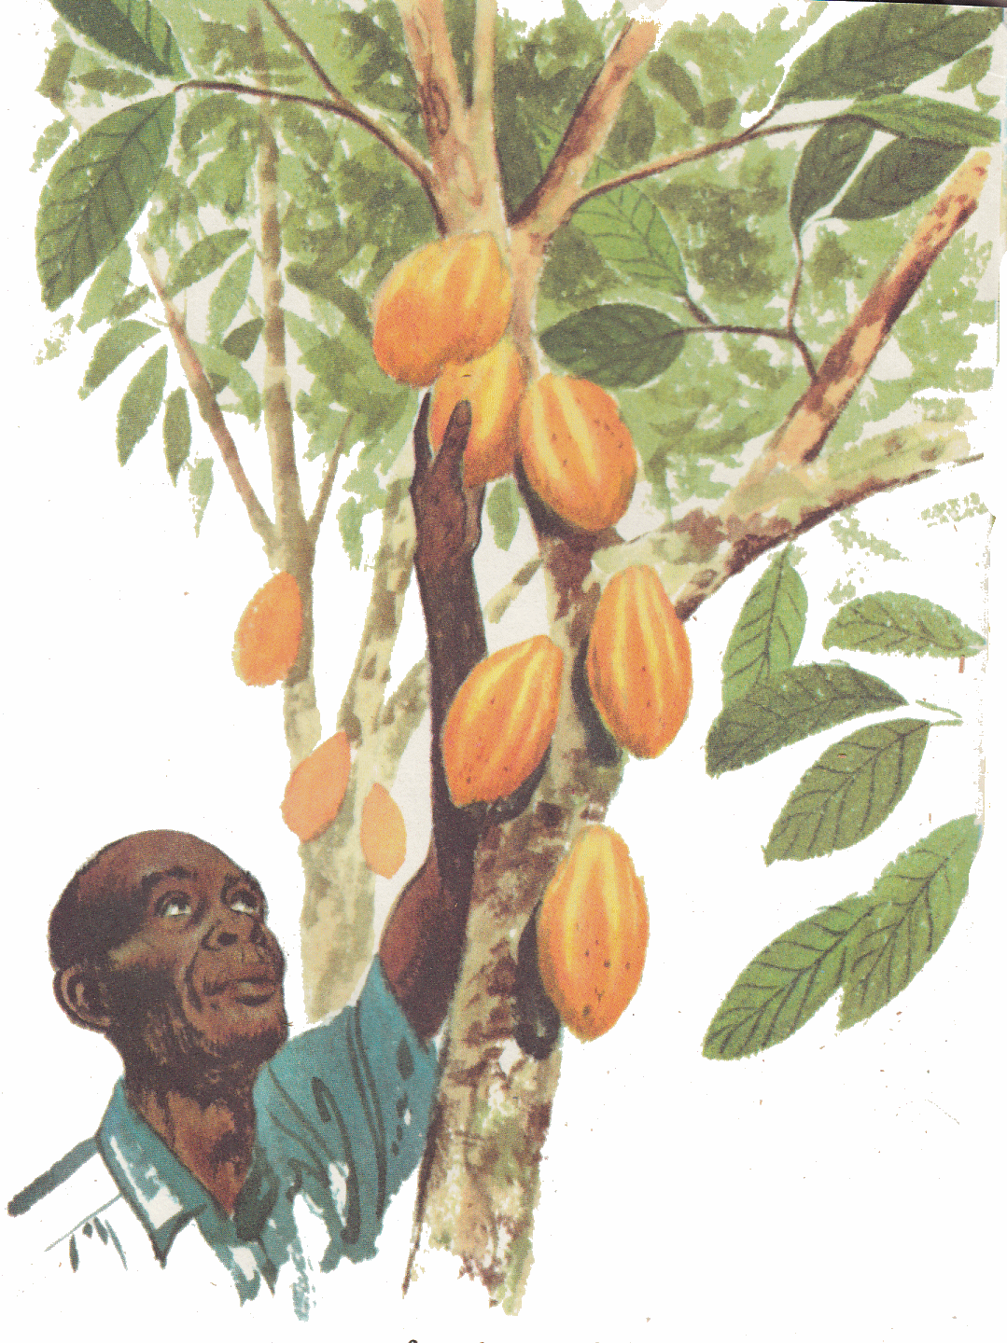
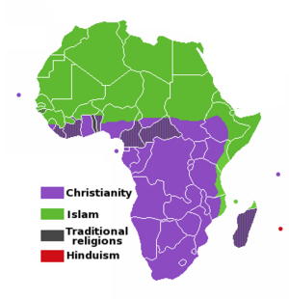
Estas son algunas de las religiones profesadas en áfrica, sin incluir los cultos nativos

